Slide 1
캡스톤 디자인 - I
201912439 정윤혁
202012545 차동근

Slide 2
목차
주제
일정

Slide 3
주제
문제 상황
농작물 수확 시기 판단이 어려움
일관성 있는 품질로 관리하는 것이 어려움

Slide 4
주제
해결 방안 및 구현 기능
FPGA 기반 농작물 크기 인식 및 수확 판별 시스템

Slide 5
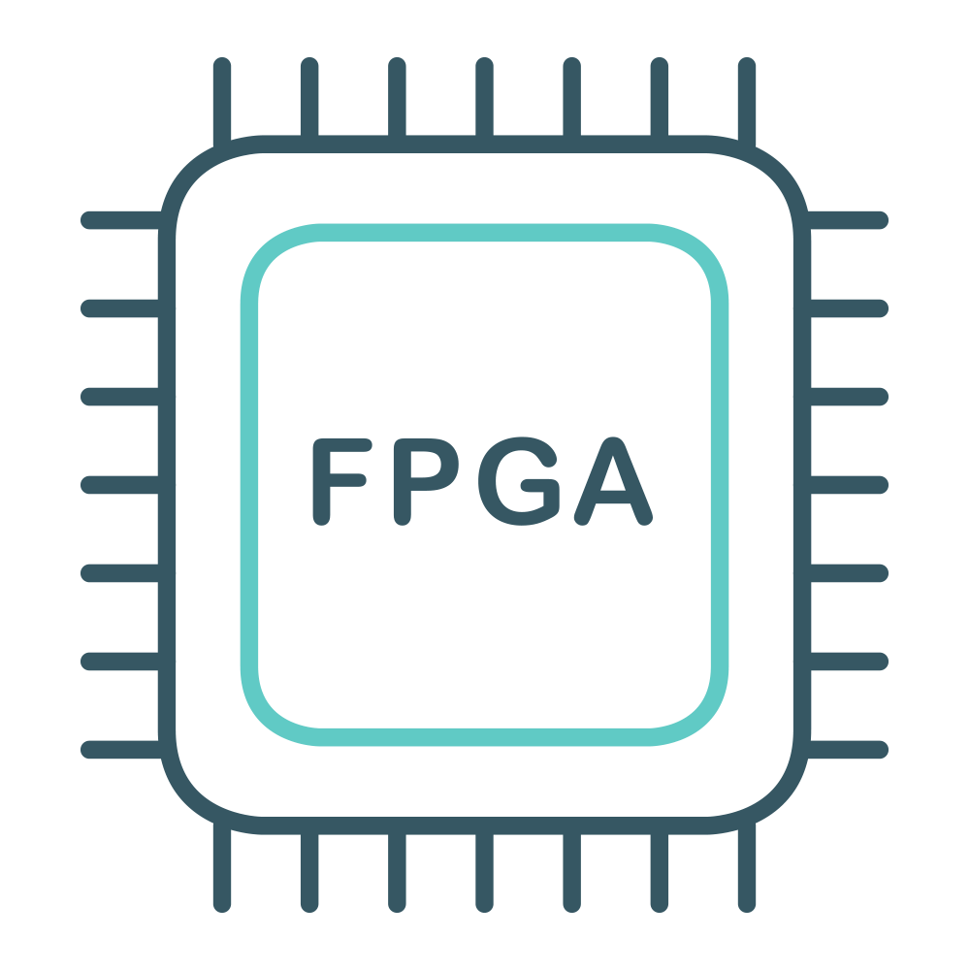

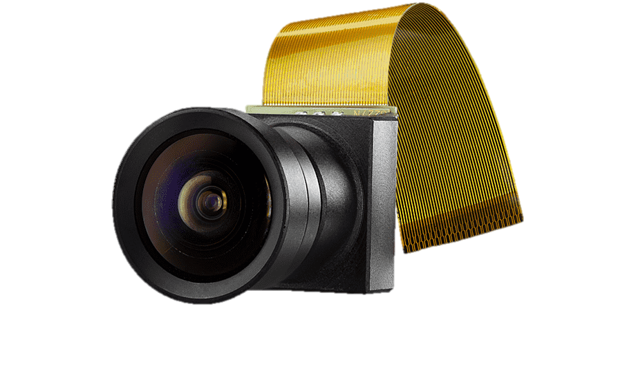
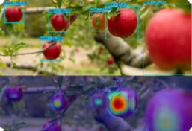

주제
시스템 구성도

Slide 6


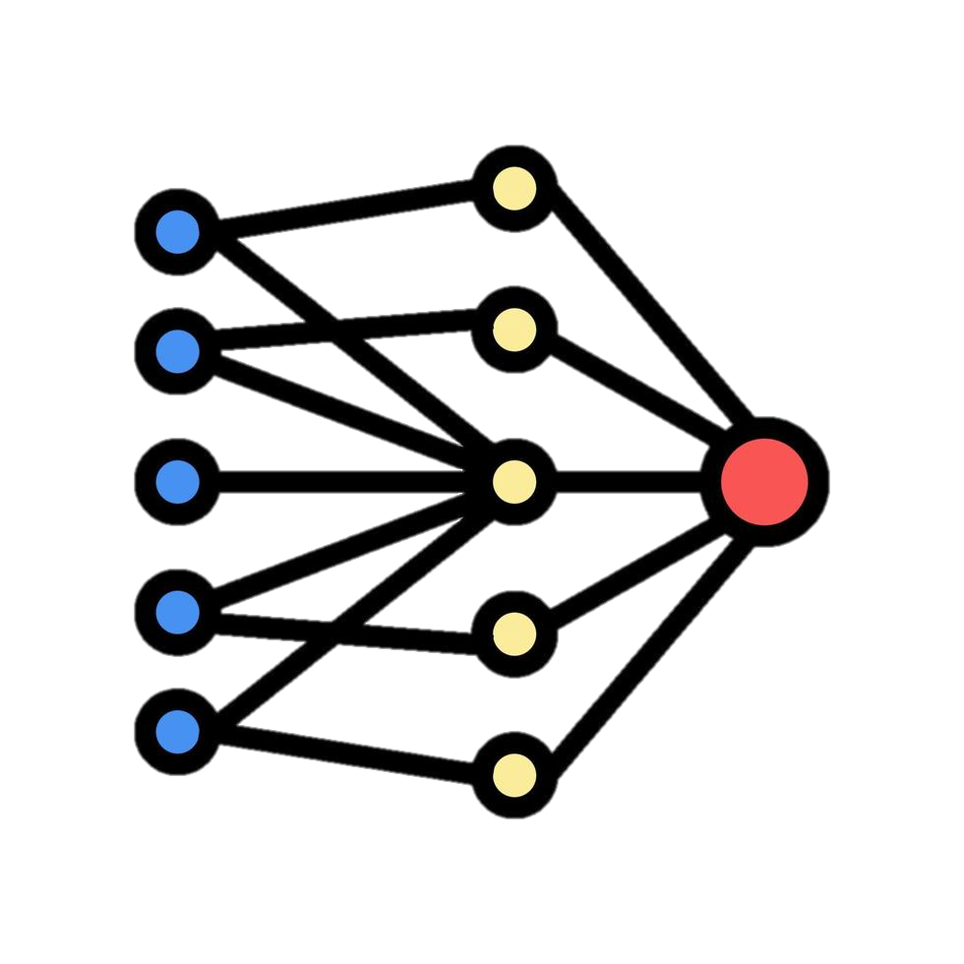

주제
필요 기술
ModelSim
Quartus II
Convolutional neural network

Slide 7
최종 목표
수확 가능한 사과를 실시간으로 찾기 – FPGA & OV7670
기대 효과
경량화
FPGA 소형 칩을 사용하여 부피, 면적 감소

Slide 8
사용할 알고리즘
YOLOv8n

Slide 9
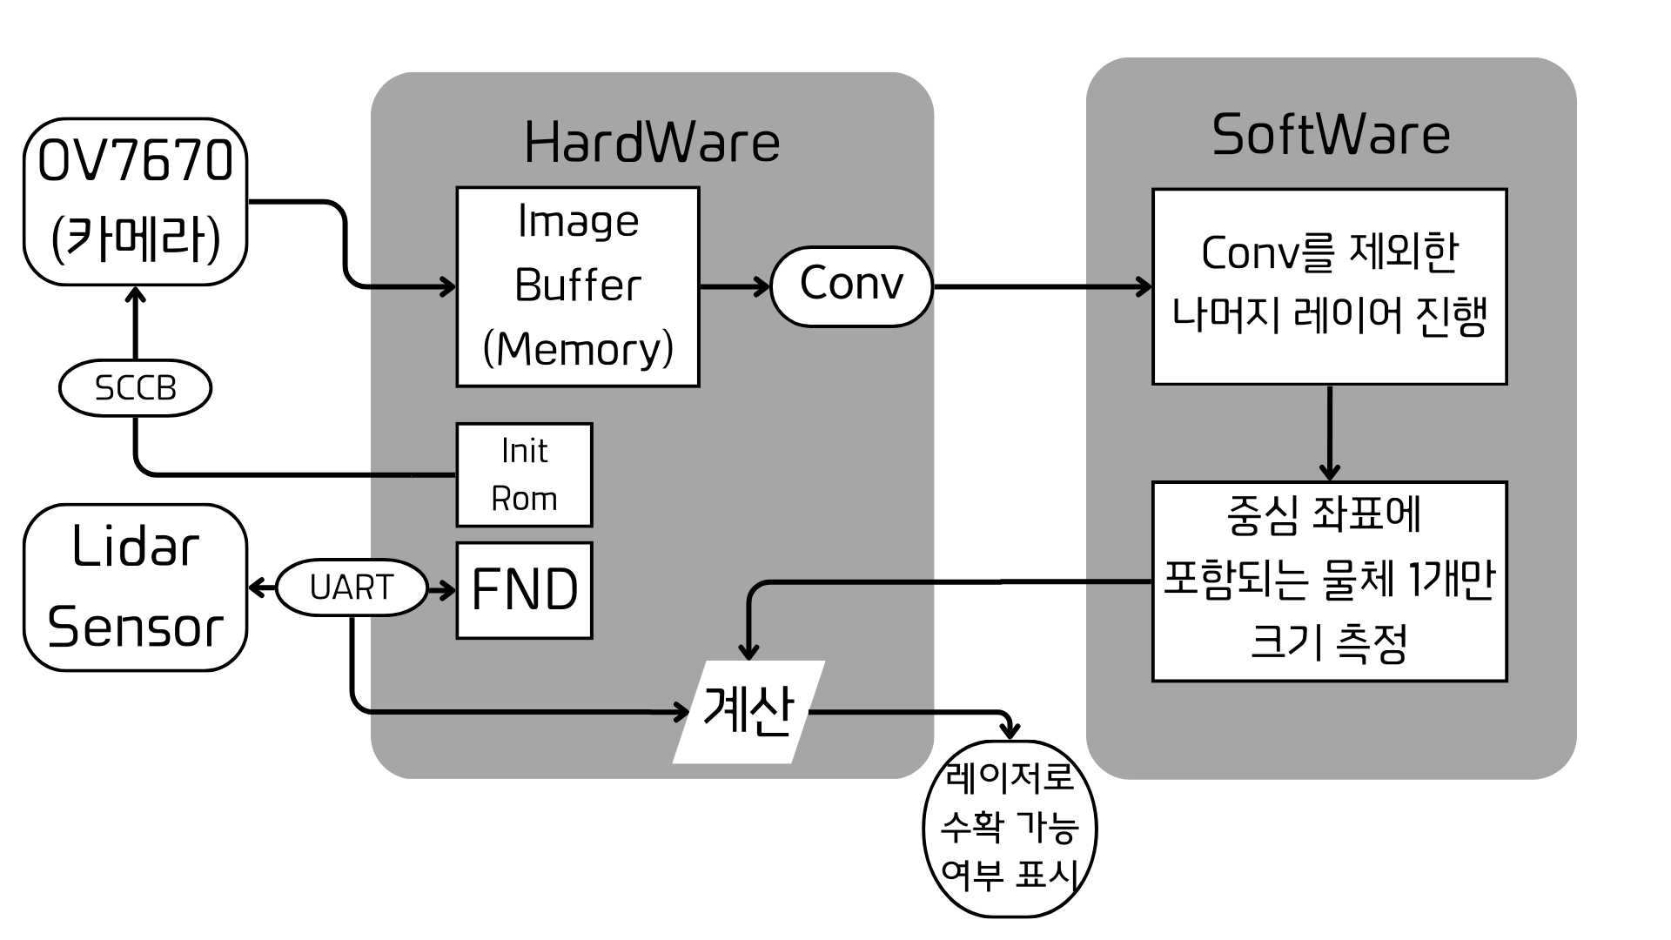
전체 설계도

Slide 10
YOLOv8n
YOLOv8n 란?
YOLO (You Only Look Once) 객체 감지 모델
YOLOv8 모델 중 가장 작은 모델
객체를 한 번만 보고 감지하는 것이 특징
속도가 빨라 실시간 처리에 적합

Slide 11
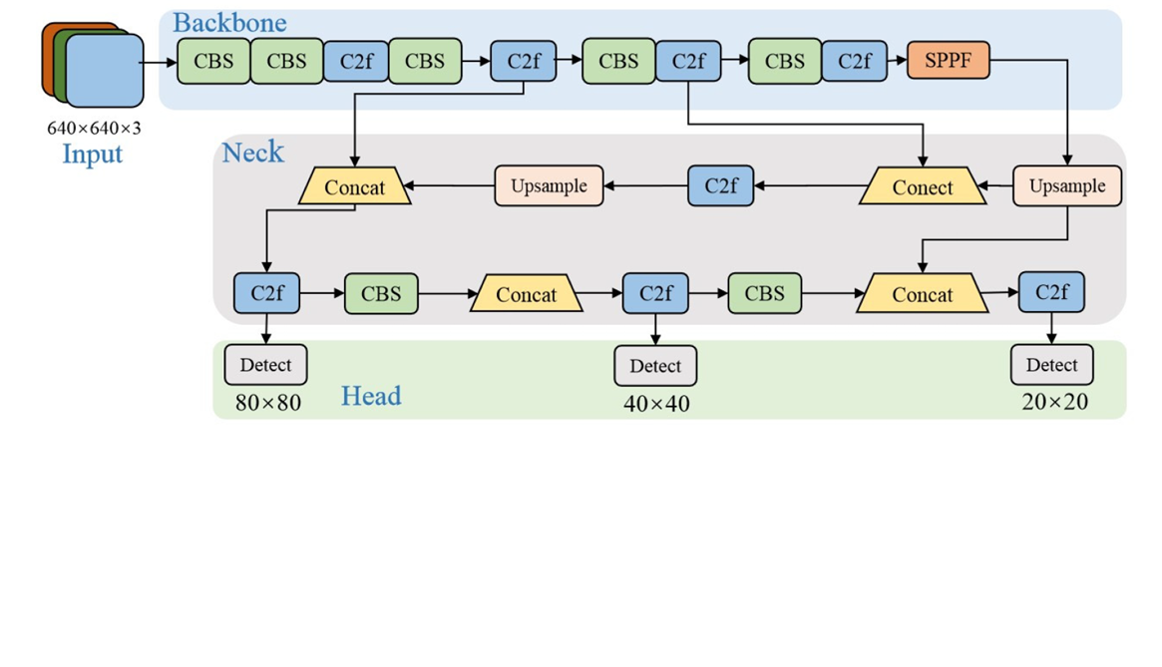
YOLOv8n
YOLOv8n 란?

Slide 12
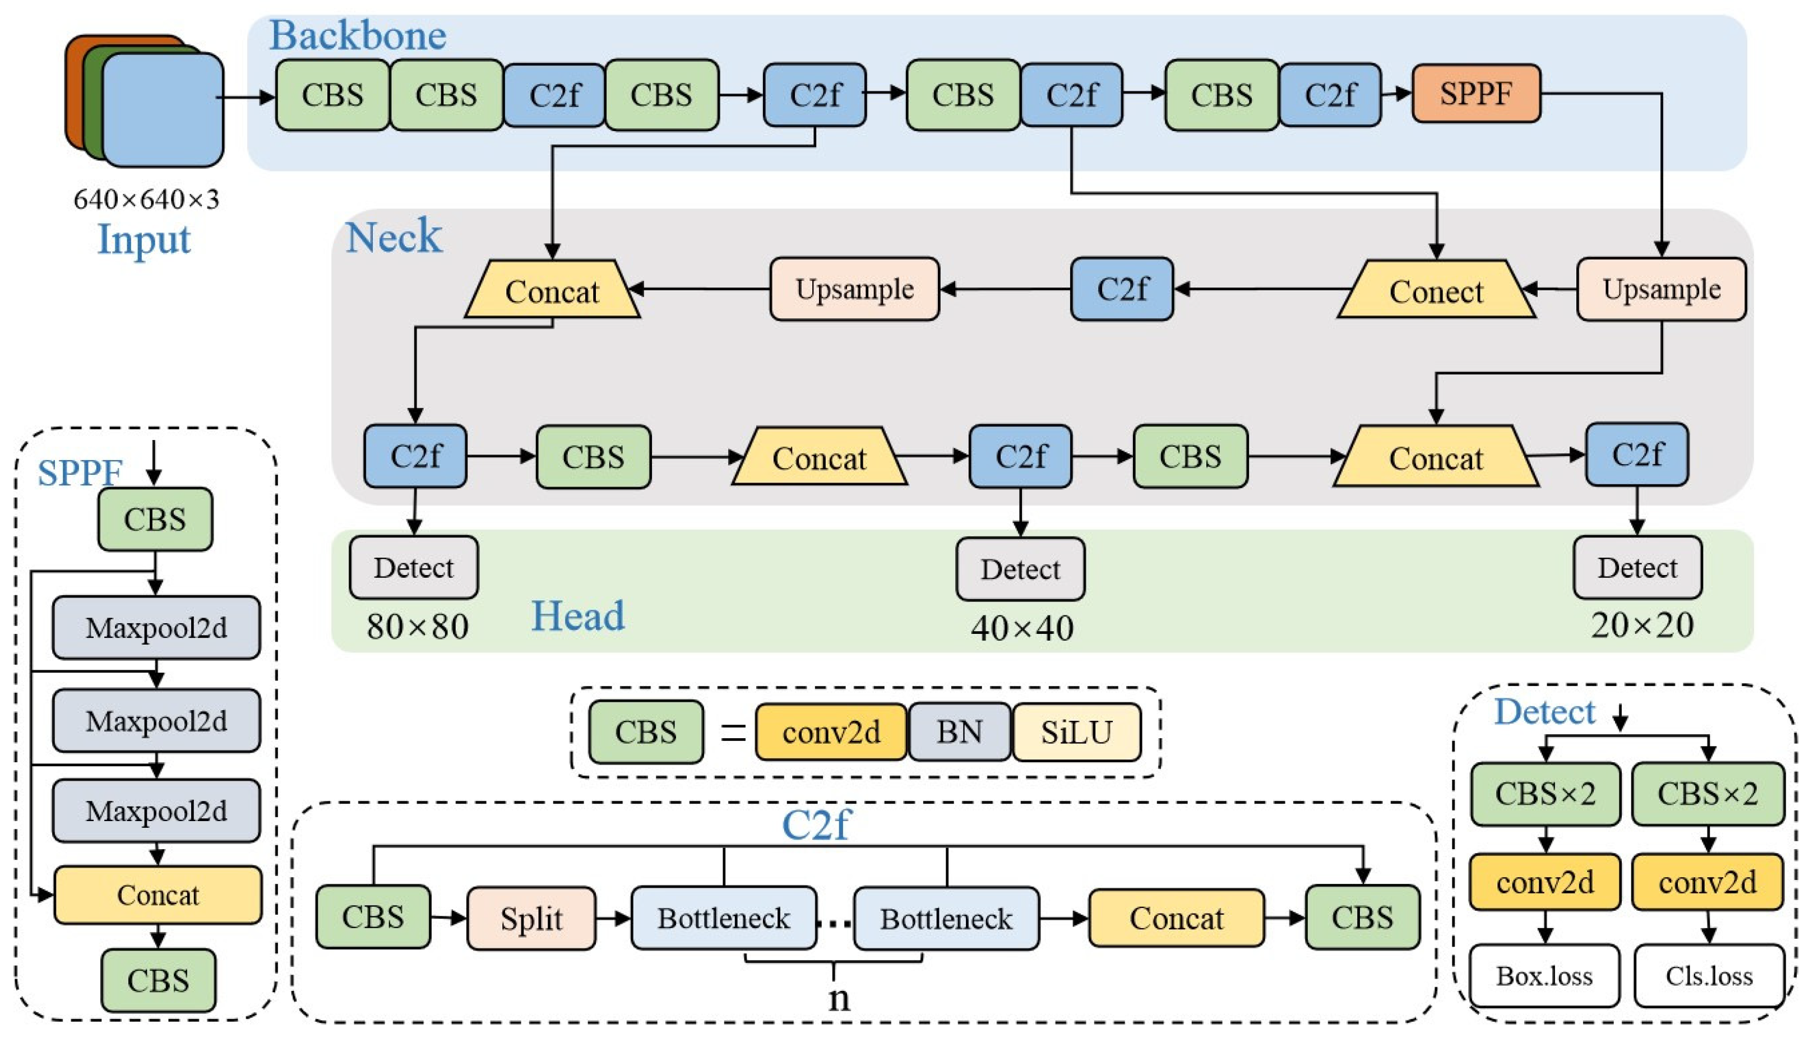
YOLOv8n
YOLOv8n 란?

Slide 13
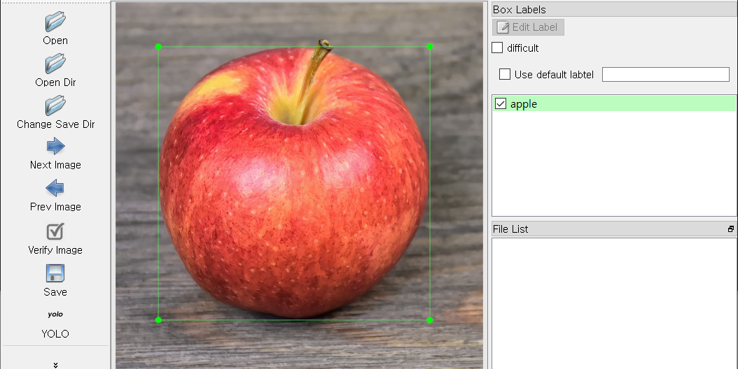
YOLOv8n
농작물 감지를 위한 학습용 커스텀 데이터셋 생성
[Tool] : labelImg
label : [‘class’, x_center_pos, y_center_pos, Bbox_width, Bbox_height]

Slide 14
YOLOv8n
커스텀 데이터 학습
train: ./train/images
val: ./valid/images
test: ./test/images
nc: 1
names: [‘apple']
from ultralytics import YOLO
model = YOLO('yolov8n.pt')
model.train(
data="./Dataset/data.yaml",
epochs=60)
Best.pt
Output
model
Last.pt
data.yaml
model_train.py
YOLOv8n.pt : 초기 모델 및 가중치, 공식 홈페이지 에서 다운로드

Slide 15
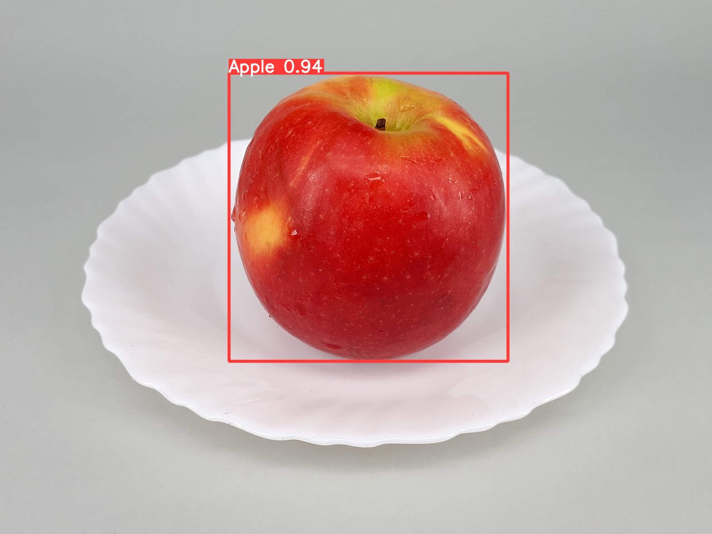
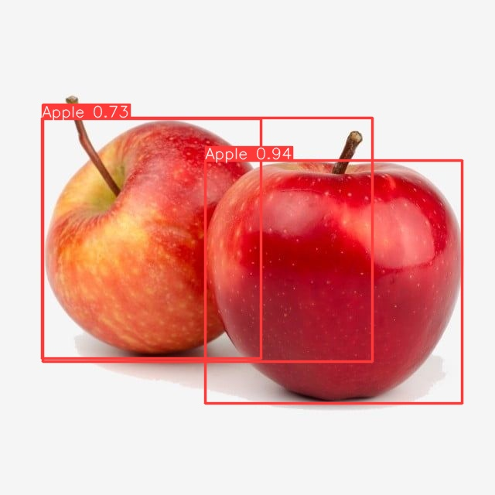
YOLOv8n
학습 검증(Best.pt)

Slide 16
Conv 레이어
레이어 검증
input image = [640, 480, 3]
kernel = 3
stride = 2
padding = 1
input image = [320, 240, 32]
kernel = 3
stride = 2
padding = 1
input image = [160, 120, 64]
kernel = 3
stride = 2
padding = 1
Final output image
[80, 60, 128]
계산식 : ((Width or Height) – kernel + 2 * padding) / stride) + 1

Slide 17
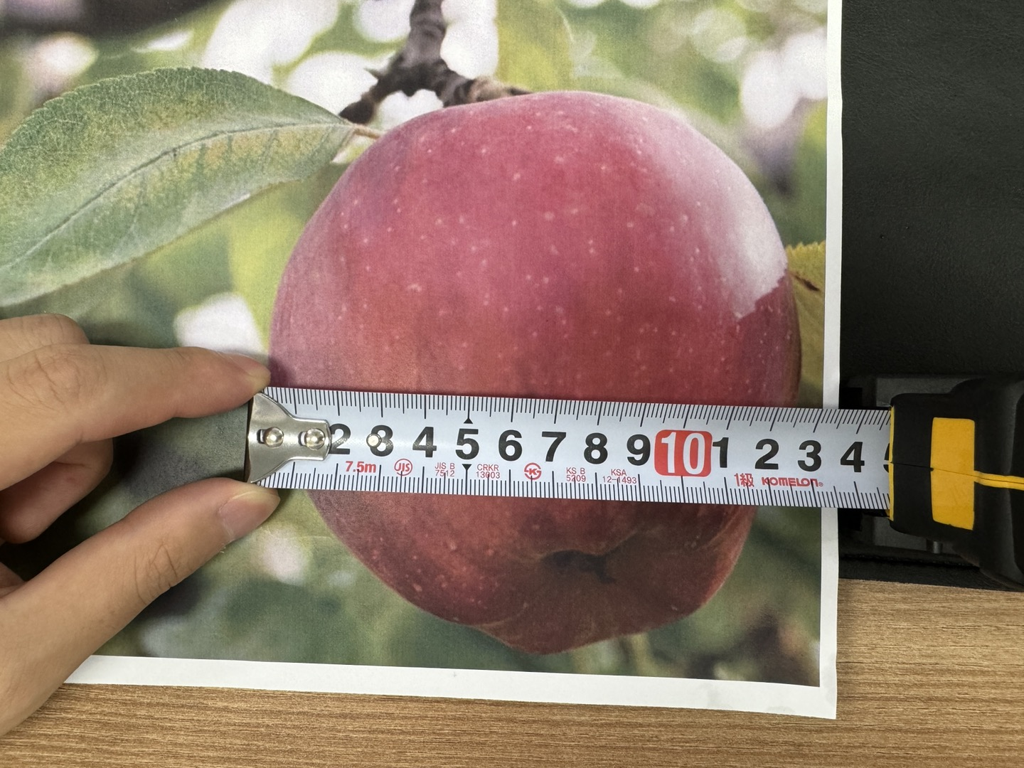
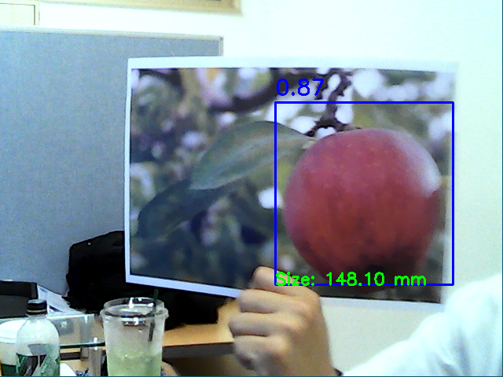
구현 결과

Slide 18
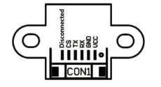
Lidar 모듈
Data receive
55 AA 81 03 XX YY ZZ FA
Cmd send
55 AA 81 00 FA
UART_RX
UART_TX
XX YY : 라이다 모듈에서 물체까지의 거리 (hex value)
ZZ : 정상 수신 확인 신호

Slide 19
진행 상황
모델 변경이 필요하여 수정 중
실수형 Conv 모듈 구현 중(정수형은 완료)

Slide 20
일정
작업 | 세부 작업 | 6월 | 6월 |  |  | 7월 |  | 7월 |  |  | 8월 |  |  |  |  | 9월 |  |  |  |  | 10월 |  |  |  |  | 11월
 |  | 11주 | 12주 | 13주 | 14주 | 15주 | 16주 | 17주 | 18주 | 19주 | 20주 | 21주 | 22주 | 23주 | 24주 | 25주 | 26주 | 27주 | 28주 | 29주 | 30주 | 31주 | 32주 | 33주 | 34주 | 35주 | 36주 | 37주
자료조사 | OV7670
 | 이미지 처리 알고리즘 (YOLOv8n, SW 구현)
소프트웨어 구현 | YOLOv8n BackBone ->모델 변경
 | Object Detect
 | C 언어로 변환
FPGA 구현 | 라이다 센서
 | 카메라 구현 및 화면 띄우기
 | 모델 레이어 구현
정리
20
Notes:
타임 테이블
구체화 필요(역할 분담 및 8월 말까지 끝내는 것을 목표로 수정)

